Slide 1
Графы знаний. Компетентностные вопросы и онтология
Студенты группы P3309
Кулагин Вячеслав Дмитриевич
Ребрый Егор Сергеевич

Slide 2
Компетентностные вопросы
Какой тип ресурса стоит производить больше остальных при игре за правителя X?
У каких правителей есть явно выраженная предрасположенность к X победе? (религию, науку, культуру, войну)
Какие сооружения (здания или районы) усиливаются способностями правителя X?
Какие правители имеют предрасположенность к нескольким типам победы?
У каких цивилизаций есть явно выраженная предрасположенность к X победе?

Slide 3
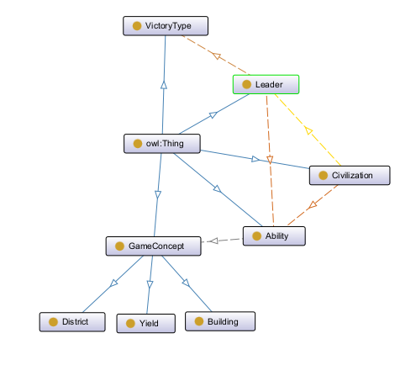
Онтология

